Slide 1


Musiikki & psyyke: Näkökulmia musiikkipsykologiaan Walter Suhonen 3A

Slide 2
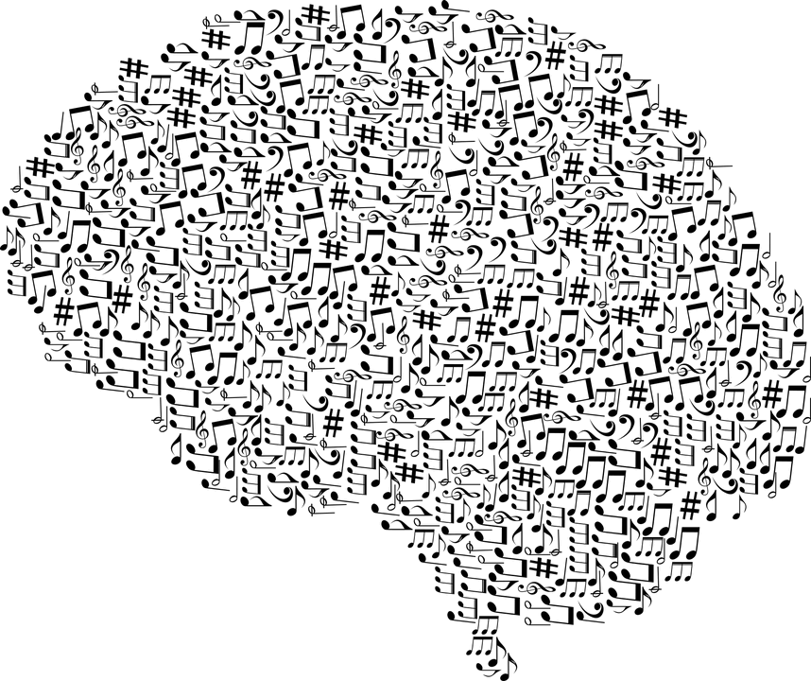
Musiikkipsykologian perusteita
Musiikkipsykologia tieteenala, joka pyrkii nivomaan yhteen psykologian sekä musiikkitieteen. Pyrkimyksenään ymmärtää musiikillista käyttäytymistä ja sen kokemusta, yrittäen mm. vastata seuraaviin kysymyksiin:
Kuinka musiikkia havaitaan ja miten siihen vastataan? (kognitiivinen- ja neuropsykologinen aivotutkimus)
Mitkä ovat musiikin luomisen taustatekijät? (motivaatio-, persoonallisuus- ja sosiaalipsykologia) > antropologinen tutkimus.
Musiikkipsykologia voi auttaa selvittämään musiikkitieteen ja musiikillisen käytännön ei-psykologisia näkökohtia. Esimerkiksi se myötävaikuttaa musiikkiteoriaan tutkimalla musiikkirakenteiden, kuten melodian, harmonian, tonaalisuuden, rytmin, mittarin ja muodon, havainnointia ja laskennallista mallintamista.

Slide 3
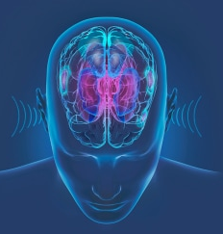
Musiikin luonne
Musiikkia vaikea määritellä tarkasti, mutta sävelten luonne riippuu niiden lähteestä eli soittimesta, ja soittotavasta. Yksi tärkeä tekijä musiikissa on äänensävy, joka riippuu siitä kuinka monta eri taajuutta sävelestä kerralla kuullaan.
Useat taajuudet eli yläsävelet (ns. harmonia) muodostavat rikkaamman äänensävyn.
Kuuloaivokuori reagoi musiikin eri piirteisiin. Primääri alue reagoi taajuuksiin ja sekundäärinen alue harmoniaan ja rytmiin, kun taas tertiäärinen alue lisää korkeampia ymmärryksen ja yhtenäisyyden tasoja.

Slide 4
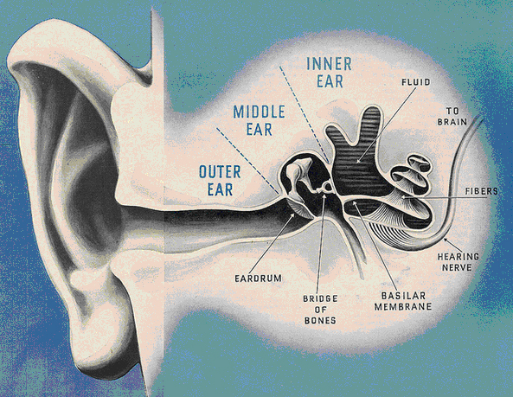
Äänen havaitseminen (kuuloaistista)
Ääni saapuu korviin ja matkaa aivorungon ja talamuksen kautta kuuloaivokuorelle. Siellä assosiaatioalueet kuten Wernicken alue käsittelevät sitä ja tulkitsevat kuuloaistimuksen sisältöä.
Sisäkorvan reseptorisolut muuttavat korvaan saapuneet äänenvärähtelyt hermoimpulsseiksi, jotka kulkevat kuulohermoa pitkin ydinjatkeeseen j sitten alakukkulaan.
Kuulohermosyyt jakautuvat niin, että valtaosa kummankin korvan signaaleista voi mennä kumpaan tahansa hemisfääriin. Tässä vaiheessa aivot määrittävät äänen sijainnin.
Signaalien saapuessa kuuloaivokuorelle havaitaan sen ominaisuuksista mm. taajuus, sävy (oikean puoleinen) ja merkitys (vasemman puoleinen)
Fonologinen silmukka sijaitsee toiminnallisen aivokuvantamisen mukaan vasemman aivopuoliskon päälakilohkolla. (kuuloaistitiedon muistaminen)

Slide 5
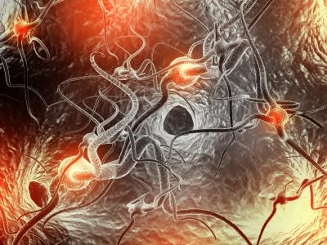
Kuuloaistin kehittyminen
Kuulon kehitys on vaiheittainen prosessi, joka alkaa jo kohdussa ja päättyy suunnileen lapsen elämän ensimmäisen elinvuoden lopussa. Tutkimukset osoittavat, että vielä sikiövaiheessa lapsi kykenee kuulemaan noin 4kk raskauden jälkeen, mutta että kuuloelimistö saa täydellisen muotonsa vasta ~6kk.
Syntymässä kuulo on kaikista aisteista kehittynein joten se on vauvan ensisijainen väline ympäristöön tutustumisessa. Vauvan oppiessa tunnistamaan ääniä, oppii hän vähitellen erottamaan puheen (etenkin omien vanhempiensa) muusta äänestä ja myöhemmin alkaa ymmärtää sanoja (symbolifunktio alkaa heräämään).

Slide 6
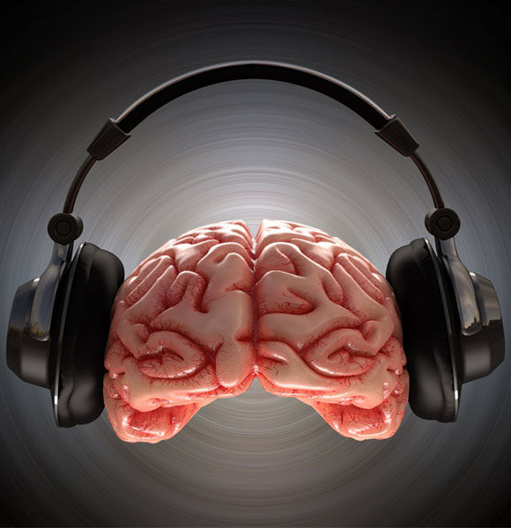
Musiikin vaikutus mielialaan
Leena Visakova viittaa pro-gradu tutkielmassaan Musiikin herättämä suru: ennakkotiedon, musiikin ja videokatkelman vaikutukset epäsuoriin tunnemittareihin (JYU 2014) Daniel Västfjällin katsaukseen musiikin käytöstä mielialan aiheuttamiseen (Visakovan omin sanoin ns. ”mielialainduktio”) Emotion induction through music: A review of the musical mood induction procedure. Musicae Scientiae (Special issue 2001–2002).
Niin ikään käytetty musiikki valitaan sen perusteella, että tietynlaiset musiikin ominaisuudet esim. tempo, vaikuttaa kuulijan mielialaan. Västfjällin kerrotaan todenneen, että hidas tempo johtaa kuulijassa negatiivisiin tuntemuksiin ja vastaavasti nopea tempo positiivisiin.
Kuitenkaan jako ei ole näin mustavalkoinen, sillä kuten Visakova referoi Västfjällin huomauttaneen, myös muut osatekijät vaikuttavat mielialan aiheutumiseen, kuten kuulijan mieliala ennen musiikin kuuntelua. Konkreettisena esimerkkinä toimikoon esim. vaikea depressiivinen tila, jossa yksilö tuskinkaan suitsait sukkelaan piristyy kuunneltuaan sävelkorkeaa musiikkia. Myös muun muassa kappaleen tuttuuden todetaan vaikuttavan.

Slide 7

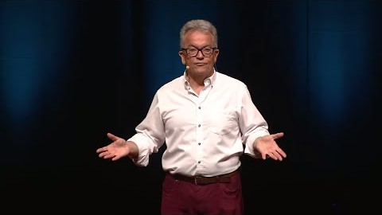



Video: Your brain on music, Alan Harvey, TEDxPerth

Slide 8
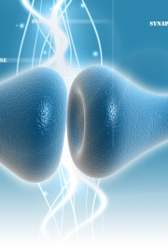
Neurotasolla?
Kun kuuntelemme musiikkia aivoissa aktivoituu limbinen järjestelmä (amygdala, hypotalamus, hippokampus, talamus).
Vrt. Cannonin & Bardin tunneteoria: Tunteet syntyvät aivoalueiden aktivaation myötä: ärsyke saa aikaan aktivaation josta muodostuu tunnekokemus. Talamus koordinoi tunnereaktiota ja hypotalamus tuottaa tunteisiin liittyvän käyttäytymisen ja tunneilmaisut. > Näin ollen tunnekokemusta ei voida siis erottaa ottamatta huomioon aivojen aktivaatiota.
Muun muassa elektroenkefalograafisella kuvantamisella (EEG:llä / aivosähkökäyrällä) on mahdollista havaita aivojen rakenteellisia muutoksia → sähköinen toiminta muuttuu kuunnellessa musiikkia. Käyrä muuttuu huomattavasti kuunnellessa epämiellyttävää sekä epävireistä musiikkia, kun taas suosikkikappaleen aikana koehenkilö nauttii kokemuksesta, mikä korreloituu käyrässä. (ks. edellisen dian video)
Kappaleen aikana aivot odottavat sen huippukohtaa ns. kliimaksia, jonka saavuttamisen jälkeen palkkiojärjestelmässä (nucleus accumbens, amygdala, aivokuori, hypotalamus [tyvitumakkeet]) erittyy mm. dopamiinia ja endorfiinia. Dopamiini voi johtaa haluun toistaa kappaletta yhä uudelleen ja uudelleen.

Slide 9
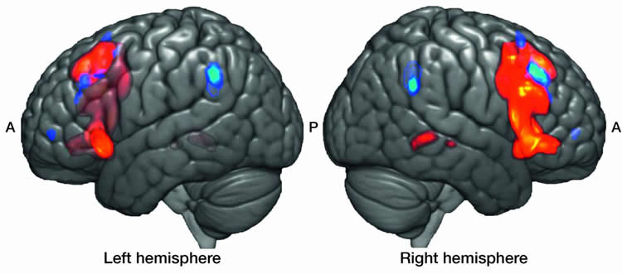
Musiikin prosessointi aivoissa
Aivoissa on musiikkiin erikoistuneita hermoverkkoja, joiden tehtävänä on toteuttaa musiikin havaitsemiseen liittyvät prosessit:
Pikkuaivoissa on hienomotoristen taitojen keskus > vastaavat esim kitaran soitosta. Myöskin esim. tanssiminen. Henkilön opetellessa jonkin instrumentin soittoa muistijälki syntyy nimenomaan pikkuaivoille.
Ohimo- ja etuotsalohko välttämättömiä kuuntelemaan ja muistelemaan erilaisia ​​musiikillisia piirteitä sanoituksista, musiikin lukemisesta ja esiintymisestä.
Muistikeskukset sijaitsevat ensisijaisesti hippokampuksessa sekä amygdalassa, ja musiikin kuuntelu alkaa siellä.
Neuroplastisuus antaa aivojen kasvaa ja muuttua, erityisesti kuulo- ja motorisessa aivokuoressa. Musiikin kuunteleminen ja soittaminen auttaa molempia näitä aivojen alueita kehittymään enemmän, minkä havaittiin korreloivan parempaan kuulokuvaan monilla esiintyjillä Utrechtin yliopistossa Alankomaissa tehdyssä tutkimuksessa.
Musisoidessa tai musiikkia kuunnellessa aivot kokevat sähkökemiallisia muutoksia, joiden seurauksena oppiminen tehostuu.
Musiikillisen harrastuneisuuden myötä aivojen rakenne kokee kokonaisvaltaisempia muutoksia, kehittäen niitä aivojen alueita, jotka nimenomaan musiikin tai esimerkiksi kielten harjoittamisen käytössä. Nämä alueet ovat mm. motoriset alueet (kuten pikkuaivot) sekä kuulosta vastaavat alueet.

Slide 10
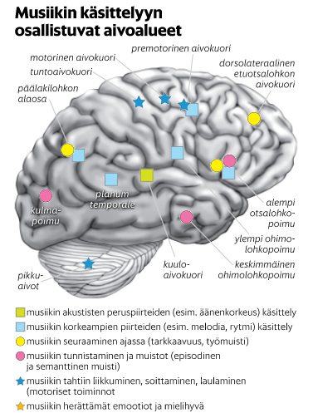
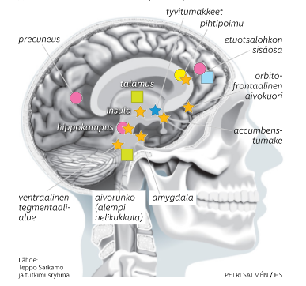

Slide 11
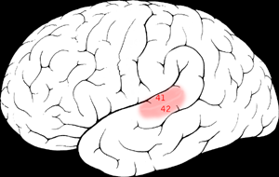
Musiikin käsittelyyn liittyvät häiriöt
Musiikillinen agnosia: kyvyttömyyttä tulkita musiikki-informaatiota oikein. Useimmiten seurausta oikeanpuolisten temporaalilohkojen kahdenvälisestä infarktista. > aivovamma
Amusia: sävelkorvattomuus, josta kärsivillä henkilöillä joko suuria vaikeuksia tunnistaa säveliä tai lähes mahdotonta riippumatta siitä vaikka henkilön kuulo toimisi moitteitta. Niin ikään kognitiivisia poikkeavuuksia ei aivojen rakenteessa ole.
Dysmusia: synnynnäinen sävelkorvattomuuden, usein elinikäinen kehityshäiriö. Eivät erota säveliä toisistaan jolloin musiikki tulkitaan sekavaksi meluksi. ~4-5% väestöstä.
Aivovaurion seurauksesta johtuva: usein esim. aivoinfarktista tai iskusta aiheutuva. > liittyy läheisesti afasiaan.
Auditorinen arrytmia = häiriö, josta kärsivällä äärimäisiä vaikeuksia tai kokonaisvaltaista kyvyttömyyttä soittaa musiikkia rytmisesti sekä toistaa musiikki- tai rytmimalleja. Useimmiten seurausta on aiheuttanut aivojen vauriosta.

Slide 12

Ilmiö: ”Korvamato”
Kognitiivisen psykologian näkökulmasta ilmiö liittyy ihmisen muistijärjestelmän toimintaan. Musiikkikatkelman toistuminen muistuttaa laajemmin tutkittua musiikinkuvittelua, jossa musiikillisten mielikuvien oletetaan muistuttavan monin tavoin normaalia havaintoa.
Tutkimuksissa on saatu selville, että korvamadot korreloivat musiikille altistumisen (sen kuuntelun) kanssa, mutta ne voivat syntyä myös kokemuksissa, jotka laukaisevat muiston jostakin kappaleesta (tahaton muisti) esimerkiksi nähdessä sanan joka on ilmennyt joissain lyriikoissa tai kuullessa muutaman nuotin jostain kappaleesta tai kokiessa tunteen, joka liittyy kappaleeseen.
Cincinnatin yliopiston professori James Kellarisin mukaan korvamadoksi päätyvän musiikin tyypillisimpiä piirteitä ovat sen hyväntuulinen melodia sekä mukaansatempaavan ja ärsyttävän välillä liikkuva paljon itseään toistava sanoitus. Tutkimuksissaan on hän saanut selville, että korvamadoista todennäköisemmin ihmiset, jotka musikaalisia sekä joilla on neuroottisia tapoja. Täten lääkitys, jolla hoidetaan pakko-oireista häiriötä ja ahdistuneisuutta, helpottaa myös musiikin pakonomaista toistumista.

Slide 13
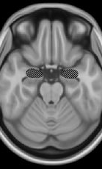
Vaurio amygdalassa
Vuonna 2007 Kanadan Montrealin yliopiston Nathalie Gosselin, Isabelle Peretz, Erica Johnsen sekä Ralph Adolphs tutkivat potilasta (tapaus S.M.) jolla mantelitumake oli vaurioitunut muun temporaalisen lohkon ollessa vahingoittumaton.
Saivat selville, että kyseinen potilas kyvytön tunnistamaan pelottavaa ja surullista musiikkia. Kuitenkin hänen kyky tunnistaa iloista musiikkia oli normaali, samaten kuin kyky käyttää musiikkiin liittyviä käsitteitä kuten tempoa.

Slide 14
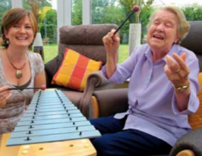
Musiikki hoitomuotona, musiikkiterapia
Artikkeli: https://www.hs.fi/kulttuuri/art-2000006708318.html
Musiikin osoitettu toimivaksi keinoksi muistisairauksista kärsivien potilaiden kuntoutuksessa. Musiikin emotionaalinen ja kognitiivinen vaikutus säilynee usein pitkäänkin, vaikka esim. dementian myötä muut toiminnot heikkenisivätkin.
Musiikkiterapia, jossa musiikin eri elementtejä (rytmi, harmonia, melodia, äänensävy, dynamiikka jne.) käytetään vuorovaikutuksen keskeisenä välineenä yksilöllisesti asetettujen tavoitteiden saavuttamiseksi, tässä tapauksessa neurologiset ongelmien ratkaisemiseksi. Nimenomaan geriatrian eli vanhusten hoidon alalla.
Helsingin yliopiston lääketieteellisen tiedekunnan neuropsykologian apulaisprofessori Teppo Särkämö etsii tutkimuksellaan vastausta siihen, miksi musiikin herättämät tunnereaktiot säilyvät ennallaan muistisairauksissa, nimenomaisesti Alzheimerin taudissa. Asetelma on yksinkertainen, muistipotilailta kysytään mitä tunteita ja/tai muistoja heille soitettu musiikki nostattaa. Hypoteesi on, että musiikki toimii nimenomaan aivojen limbisillä alueilla.

Slide 15
Jatkoa edellisestä…
Eräs amerikkalaistutkimus osoitti, että iäkkäiden ihmisten hoitokodeissa elämänlaatu paransi, kun heille annettiin iPodeja, jotka olivat täynnä heidän suosikkimusiikkiaan. Aivokemian ja sen, miten tunteemme luodaan kemiallisesti, tutkiminen kiinnostaa suuresti musiikkipsykologiaa. Saattaa hyvinkin olla, että kemikaalien, kuten dopamiinin (yksi aivojemme synapsissa oleva kemikaali, joka tarjoaa hyvinvoinnin tunteen ja joka vapautuu jaksojen aikana tai vastauksena jännitykseen), tuotanto voidaan indusoida sähkökemiallisesti kuuntelemalla musiikkia.
Musiikkia voidaan myös hyödyntää esim. aivohalvauspotilailla, joilla käytetään musiikkipohjaisia kuntoutusmenetelmiä, joissa hyödynnetään musiikin rytmiä, melodiaa ja tunnevaikutusta. Musiikkiterapian avulla on mahdollista lieventää myös muita neuropsykiatrisia oireita, kuten ahdistuneisuutta ja masentuneisuutta. > vaikutukset vireystilaan sekä mielialaan.

Slide 16
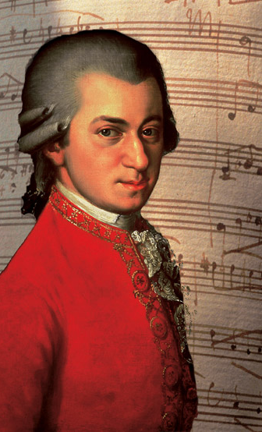
”Mozart -efekti” – musiikki oppimisen tehostajana?
Ranskalainen lasten kehityksen asiantuntija Alfred Tomatis kuvaili niin sanottua Mozart -efektiä vuonna 1991. Hän väitti, että 1700-luvun kuulun klassikkosäveltäjä Wolfgang Amadeus Mozartin musiikin kuuntelu voisi edistää alle kolmivuotiaiden lasten kehitystä.
Tutkijat ovat lisäksi havainnollistaneet, että Mozartia kuuntelevat opiskelijat pystyvät parantamaan suoritus kykyjään tilallista päättelyä koskevissa tehtävissä sekä osoittamaan väliaikaista ÄO tason nousua.
Viimeaikaisissa tutkimuksissa on saatu vaihtelevia tuloksia, mutta idean suosio on kasvanut. Mozart vaikutus saattaa kuitenkin liittyä pitkälti enemmän muutoksiin mielialassa ja vireydessä joilla suora vaikutus suorituskykyyn.
On kuitenkin totta, että moni opiskelija saattaa käyttää musiikkia keinona keskittyä, sillä musiikki ikään kuin suodattaa muut ympäristön kuuloaistiärsykkeet pois (vrt. suodatinvaimennusteoria). Tosin tässä riskinä on, että opiskelija alkaa kuuntelemaan kappaleen sanoituksia.

Slide 17
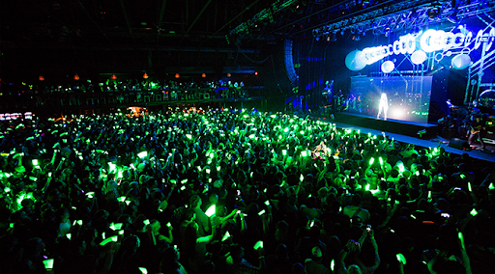
Sosiaalipsykologinen näkökulma
Kun tuotamme musiikkia yhdessä esim. kuorossa, laulajien toimiessa ja improvisoidessa yhdessä vapautuu aivoissa oksitosiinia eli ns. läheisyys- ja rakkaushormonia, joka on kytköksissä juuri yhteenkuuluvuuden kokemukseen. Musiikin on myös todettu stimuloivan peili- ja empatianeuroneja, jotka vastuussa mm. ihmisten liikkeisiin ja eleisiin reagoimisesta.
Musiikilla on tärkeä rooli sosiaalisten ryhmien ja alakulttuurien luonnissa ja ylläpitämisessä. Historian saatossa ihmiset, jotka ovat jakaneet tavoitteita, ideoita ja vakaumusta, ovat liittyneet yhteen (>evolutiivinen kanta ks. seuraava dia). Alakulttuurin musiikki on tärkeä kohtaamispaikka erityisesti nuorille identiteettiään etsiville ja peilaa usein heidän maailmankuvaansa.
Gustav Le Bonin teoria ”Joukkosielusta” : ihmisen psyykkinen taso laskee joukon jäsenenä, alkeelliset vietit voi päästää valloilleen.
Joukossa ihmiseen tarttuu muiden innostus, hän suggeroituu joukossa eteneville aatteille. Myöskin deindividuaatio = yksilöllisyyden katoaminen massan keskellä. (konsertissa hullaantuminen ei ole tuomittu teko, vaan sitä jopa odotetaan)

Slide 18
Evoluutiopsykologinen näkökulma: Miksi musisoimme?
Äidin ja lapsen välinen kommunikaatio ja kiintymyssuhde
Sikiövauva reagoi kuuloärsykkeisiin ~23. raskausviikosta alkaen. Kykenee kuulemaan mm. äidin sykkeen, suolistoäänet ja puheäänen – myöskin musiikin.
Vauvojen tyynnittely ja lohduttelu tapahtuu usein rytmisesti silitellen tai tuuditellen.
Samat aivojen alueet, jotka aktivoituvat musiikkia kuunneltaessa, vaikuttavat myös varhaisen kiintymyssuhteen kehittymiseen näitä ovat mm. hippokampus ja amygdala.
Daniel Stern näki musiikin olevan keskeinen osa lapsen lähimpien vuorovaikutussuhteiden kehityksessä. Hyräily, laulut, lorut yms. luovat pohjaa perusturvallisuuden tunteen kehittymiselle. Myöhemmin kun lapselle kehittynyt kokemus subjektiivisesta minästä (7kk-15kk) vuorovaikutusta lapsen ja äidin välille luo eritoten tarkkavaisuuden kohteiden jakaminen. Esim. Lapsi rummuttaa pöytää ja äiti liittyy mukaan alkaa laulaa sen tahdissa. > ns. yhteensoinnutus
Osa yhteisöllisyyttä
Musiikki voidaan nähdä tehokkaaksi ryhmähengen ja yhteisöllisyyden välineeksi. Musiikki voidaan nähdä varsin toimivaksi tavaksi luoda yhteisöllisiä tilanteita ja
(Mahdollisesti puolisonvalinta)
Darwin näki että, musiikki on todennäköisesti edesauttanut puolisonvalinnassa ennen kuin ihmiset saivat kyvyn ilmaista kiintymystään kielen avulla. Niin ikään etnomusikologien mukaan nähdään tämä perusteettomana, sillä musiikki ilmenee yleisemmin muissa kuin parinvalinta-tilanteissa. (tosin esim. linnut ja soidinmenot?)

Slide 19


Musiikki identiteetin rakentajana
Musiikin rooli tänä päivänä entistä suurempi ➔ massojen saavutettavissa (Spotify, Youtube, Soundcloud yms.)
Yksilöllä mahdollisuus ilmaista itseään musiikin kautta (vrt. Maslow ja kumppanit: Self-Actualization, itsensä toteuttaminen tärkein motiivi). >Valinnat siitä mitä musiikkia henkilö kuuntelee voi heijastella tämän arvomaailmaa tai maailmankatsomusta.
Musiikki voi mahdollistaa nuorelle oman paikkansa löytämisen ryhmässä tai tietyssä alakulttuurissa (hiphop, punk, metal, pop yms, yms.) Tai vastaavasti mihin viiteryhmään hän haluaa kuulua? (vrt Eriksonin teoria ➔ identiteetti/roolien hajaannus: Nuori pyrkii etsimään paikkaansa maailmassa ”Kuka minä olen?” Tässä musiikin vaikutus voi olla varsin merkittävä.
Huomionarvoista nimenomaan murrosiässä tyypillisesti ilmenevät idolit ➔ suosikkiartistien fanittaminen, festareilla käynti.
Musiikin sosiaaliset toiminnot voidaan jakaa kolmeen ryhmään: ihmisten välisten suhteiden, mielialan, sekä identiteetin hallintaan.
Musiikkia käytetään oman paikkansa löytämiseksi ryhmässä ja siihen kuulumisen ilmaisemiseksi. Tämä on erityisen tärkeää nuorilla, joilla musiikkivalinnat voivat määrittää sen, mihin ryhmiin kuuluu.
Toiseksi musiikin avulla voidaan säädellä mielialoja, kuuntelemalla esimerkiksi surullisena jotain mielialaa kohottavaa musiikkia. Kolmanneksi musiikilla voi olla tärkeä rooli identiteetin luomisessa ja sen kehittymisessä.
Huomionarvoista on todeta, että musiikillinen identiteetti ei ole sidoksissa musikaalisuuteen! Niin ikään monilla ei musikaalisilla, saattaa olla vahvoja näkemyksiä siitä, mikä musiikki on hyvää ja mikä huonoa.

Slide 20

Persoonallisuuspsykologian näkökulma
Reetta Honkavuoren Pro gradu tutkielmassa Sanoitusten merkitys nuorten musiikin kuuntelussa (JYU, 2019) luvun 2. (Musiikki ja nuoret) alaluvussa 2.4.2 (Persoonallisuus ja musiikki) viittaa hän alla olevaan tutkimukseen:
Kelly D. Schwartzin sekä Gregory T. Foutsin vuoden 2003 tutkimus: Music preferences, personality style and developmental Issues of Adolescent, joka tutki persoonallisuuden suhdetta musiikkimieltymyksiin.
Tutkimus toteutettiin käyttämällä eri kehitystehtäviä mittaavaa ”The Million Adolescent Personality Inventory” (MAPI) –mittaria, jossa oli useita eri asteikkoja mittaamassa mm. juuri persoonallisuutta.
Tuloksista kävi ilmi, että raskaan ”heavy” musiikin kuuntelijoilla oli enemmän ongelmia esim. ihmissuhteissa samaten kuin heidän minäpystyvyysuskomuksensa oli matalammalla. He olivat yleisesti ottaen epävakaampia ja heidän minäkäsityksensä- ja kuvansa olivat keskivertoa negatiivisempia. > Raskaan musiikin lyriikat samaistuttavimpia (myös kappaleen päähenkilö kokee kovia)
Vastaavasti kevyemmän sarjan musiikkia kuuntelevat olivat ylivastuullisia ja tunnollisia, mutta kokivat kuitenkin oman kehityksensä vaikeaksi. He kyseenalaistivat mm. sen hyväksytäänkö heidät ryhmään > näin ollen kuuntelivat juuri valtavirran suosiossa olevia artisteja kuten vertaiset.

Slide 21
jatkuu…
Honkavuori pohtii tutkielmassaan myös Big Five –teorian suhdetta (Jonna Vuokosken v. 2012 tekemän tutkimuksen pohjalta) musiikkiin.
Vuokoski toteaa, että kuuntelutilanteessa persoonallisuus vaikuttaa musiikin reagoimistapaan:
Ekstroverttien surukokemukset ovat keskivertoa vähäisempiä vastaavasti kun neuroottisten henkilöiden kokemusmaailma soinnussa itse neuroottisuuden kanssa (negatiivisten tunteiden kokeminen ja angsti)
Sovinnolliset henkilöt puolestaan kuuntelevat mielellään lempeää ja kepeää musiikkia.
Henkilöt, joilla taipumus empatian kokemiseen vastaanottavat/reagoivat muita todennäköisemmin musiikista tarttuviin tunteisiin. voi vaikuttaa lisäävästi myös surullisesta musiikista nauttimiseen.
Avoimet ja uskaliaat persoonat lähtevät muita todennäköisemmin taidealoille kuin sulkeutuneemmat persoonat. Tässäkin asiassa tulee kuitenkin pitää mielessä ympäristön sekä geeniperäisyyden mittaamisen ongelmallisuus.

Slide 22

Musikaalisuudesta
Ihminen holistinen kokonaisuus, näin ollen musikaalisuuteenkin vaikuttavat toisaalta geneettinen perimä ja toisaalta sosiokulttuurinen kehitysympäristö.
Vaikka vanhempi (tai jopa molemmat) olisi musikaalisesti huippulahjakkaita, ei tämä suoranaisesti tarkoita, että lapsi olisi samanlainen. Niin ikään hänellä on perinnöllistä alttiutta, mutta loppujen lopuksi ratkaisevaa ovat ympäristöstä virinneet ärsykkeet ja tietenkin yksilö itse.
Hahmopsykologian (Gestalt-psykologia) näkemysten mukaan musikaalisuus musiikin hahmottamista laajemmassa kontekstissa. Musikaalisuus tarkoittaa yksinkertaisesti sanottuna musiikin oppimisherkkyyttä - sitä, miten helposti opimme musiikillista ilmaisua; soittamista, laulamista, säveltämistä jne. Toisin sanoen, musikaalisuus tarkoittaa musiikillisen lahjakkuuden määrää.
Tutkimuksen perusteella tiedetään, että musikaalisuuden taso vakiintuu n. yhdeksään ikävuoteen mennessä. Silloin tietyt kehityksen herkkyyskaudet on ohitettu ja tämän jälkeen varsinainen musikaalisuuden määrä ei kasva. Sen sijaan ihminen voi harjoittelemalla, opiskelemalla, kokemalla jne. oppia musiikkia ja musiikki-ilmaisua lähes loputtomasti.

Slide 23
Musiikaalisuus + ”nature vs nurture”
Geneettiset tekijät
Ympäristön vaikutus
Erilaisista musikaalisuuden perinnöllisistä ilmentymistä ollaan saatu tietoa suku- sekä kaksostutkimuksilla. Ensimmäinen laaja musikaalisuuden geeniperäinen tutkimus tehtiin 15:sta suomalaisesta suvusta, joissa oli yhteensä 234 perheenjäsentä. Tutkimus osoitti merkittäviä tuloksia musikaalisuuden perinnöllisyyden puolesta.
Musikaalisuuden periytyviin ilmenemismuotoihin voidaan myös laskea erityinen sävelkorkeuden hahmottamiskyky ilman referenssisäveltä eli absoluuttinen sävelkorva.
Musikaalisuutta tutkittaessa tulee ottaa huomioon ympäristön vaikutus. Kun testataan esimerkiksi musikaalisesti harrastuneiden vanhempien lapsia, ovat he altistuneet suuremmalla todennäköisyydellä musiikille enemmän kuin muiden lapset. Tällöin perintötekijöiden lisäksi vaikuttaa suuresti kasvuympäristö ja se asettaa haasteen pelkän perinnöllisyyden mittaamiselle.

Slide 24
LÄHTEET (linkkeineen)
Musiikkiluokkaopiskelun vaikutus koulumenestykseen peruskoulussa (Ahlman, Rinna, JYU 2014 )
Sanoitusten merkitys nuorten musiikin kuuntelussa (Honkavuori, Reetta, JYU 2019)
Musikaalisuuden myytti (Ilomäki, Julia, Sibelius-Akatemia 2019 )
Nuoren musiikillinen identiteetti (Pellinen, Reetta, JYU 2018) > https://www.ncbi.nlm.nih.gov/pmc/articles/PMC2564861/
Musiikin voima - Kerronnallinen identiteetti lukiolaisnuorten kirjoitelmissa (Pertola, Emmi, TUNI 2013)
Musiikin herättämä suru : ennakkotiedon, musiikin ja videokatkelman vaikutukset epäsuoriin tunnemittareihin (Visakova, Leena, JYU 2014)
https://www.youtube.com/watch?v=MZFFwy5fwYI
https://www.hs.fi/kulttuuri/art-2000006708318.html
https://www.duodecim.fi/wp-content/uploads/sites/9/2016/02/sinkkonensavonlinna15-videoton2.pdf
Carter, Rita. 2016. Aivot - kuvitettu opas aivojen rakenteeseen, toimintaan ja häiriöihin. sivut 90 - 91 Readme.fi

